Slide 1
Notes:
Del penne og post it ud
Lyd og film
Wifi

Slide 2
Demensvenlig lokalafdeling - nytter det?
Jette Abildskov, konsulent i Ældre Sagen
Distrikt 3:
Århus den 15. november

Slide 3
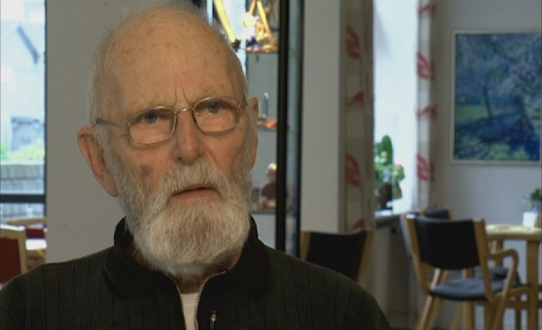
Demens - hvad gør det ved os?
Demensramte – kognitive / intellektuelle funktioner, syn, balance
Familie og andre pårørende – inddrages
Omgivelserne - tilrettelægges
Notes:
Livets efterår start.mp4
Summe med sidemanden:
Hvad tænker folk om demens?

Slide 4

Hvad er demens
Demens er en tilstand
Der findes 200-300 sygdomme der giver denne tilstand
Symptomerne er nedsat intellektuelt funktionsniveau fx hukommelse og overblik

Slide 5
Fakta om demens
Fra Ældrekommissionens rapport “Livskvalitet og selvbestemmelse på plejehjem”
84.000 mennesker har en demens sygdom heraf har 60% Alzheimer
400.000 danskere er nære pårørende til en person, der lider af en demenssygdom
Op imod 65 % af demensramte får en uspecifik demens diagnose
75-85% af beboerne på pl.hj. har demens eller demenslignende symptomer
40 % føler sig ofte ufrivilligt ensomme
3500 yngre har demens

Slide 6
Fysisk og kognitiv funktion hos mennesker med demens
Demens er en af de vigtigste årsager til funktionsevnetab og afhængighed af hjælp blandt ældre.
Fase 1 - Ved let demens ses kun en lille forringelse af funktionsevnen i hverdagen, hvor rutinepræget dagligdags- og fritidsaktiviteter kan gennemføres.
Fase 2 - Ved moderat demens påvirker de kognitive svækkelser dagligdags aktiviteter, og det kan også være svært at opretholde den fysiske funktionsevne.
Fase 3 - Ved svær demens er patienten helt afhængig af hjælp fra andre og både den fysiske og kognitive funktion er ofte svækket. Flytning til plejebolig er oftest nødvendig.
Notes:
9-10

Slide 7
Målgrupper
Fase 1
Nyligt diagnostiserede med demens – symptomer, familien er påvirket
Deltager i motion som tidligere, på almindelige motionshold, men lidt nedsat funktion.
Kan starte i nye tiltag.
Fase 2
Fysisk friske ældre, med let nedsat funktionsniveau.
Hensyn ved igangværende motion. Kan starte på motion med en del hensyn.
Fase 3
Fysisk svage ældre, med let til svært nedsat funktionsevne.
Kun motion med særlige hensyn og planlagt efter funktionsniveauet
Fase 4
Svær demens
professionel indsats ved bevægelse

Slide 8
Demensvenligt Danmark
Kliniske retningslinjer 2013 –
Retningslinjen omhandler alle faser i patientforløbet, herunder metoder til pleje og omsorg - såkaldt ikke-farmakologiske indsatser – behandling med lægemidler mod demens, psykofarmaka, samt støttende indsatser målrettet pårørende.
National handlingsplan 2025 –
11 initiativer for indsatser og faser i udviklingen af tilbud, fx udredning, medicin, træning, praksis i kommuner, forskning og demensvenligt samfund
Notes:
Tjek med beløb der er bevilget
Evt på flip

Slide 9
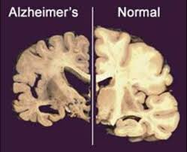
Myter om demens
Demens har tidligere været knyttet sammen med begreberne senil eller senilitet, der betyder "gammel", idet man fejlagtigt mente, at demens var en naturlig følge af alderdom.
Demens skyldes altid sygdom eller skader i hjernevævet, og selv om høj alder udgør den stærkeste risikofaktor for udvikling af demens, viser alderdomsforskningen, at flertallet af ældre bevarer deres kognitive funktioner og ikke bliver demente.

Slide 10
Demensformer

Slide 11
Demens og symptomer
Alzheimer:
Sprog, hukommelse, overblik og siden til frontallap med adfærds forstyrrelser
Lewy Body:
Fysisk nedsættelse og nedsat koordination, rystelser og senere hallucinationer
Frontallaps demens:
Overblik, adfærd, behovsstyret og senere med udad eller indad reagerende adfærd
Apopleksi:
Symptomer afhænger af placeringen af skaden

Slide 12
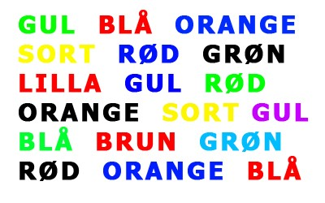
Læs farven – ikke ordet

Slide 13
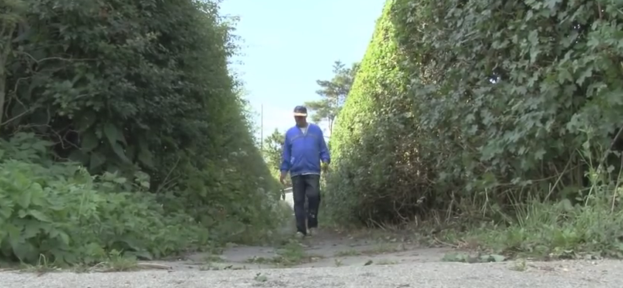
Svend og Britt
https://www.youtube.com/results?search_query=svend+demens

Slide 14
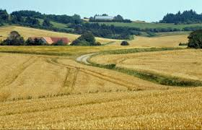
Hjernen
Notes:
Vi laver baner og hvis vi udfordrer os med det samme får vi en motorvej, derfor er det vigtigt at finde nye udfordringer

Slide 15
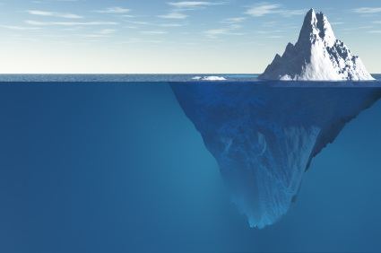
Erindringsøer og glemselshavet
Notes:
Vi kender ikke behovet, ser kun adfærden

Slide 16
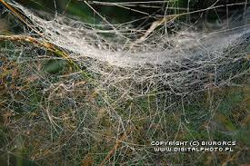

Spindelvæv og motorveje

Slide 17
UFO
Husk UFO, når du bliver gammel
Udfordringer
Fællesskab
Oplevelser
Alle tre er afgørende for, at vi kan få et godt og aktivt liv som gamle.
Kilde: Ellen Garde, læge og hjerneforsker

Slide 18

KRAMS
Kost
Rygning
Alkohol
Motion
Sociale relationer

Slide 19
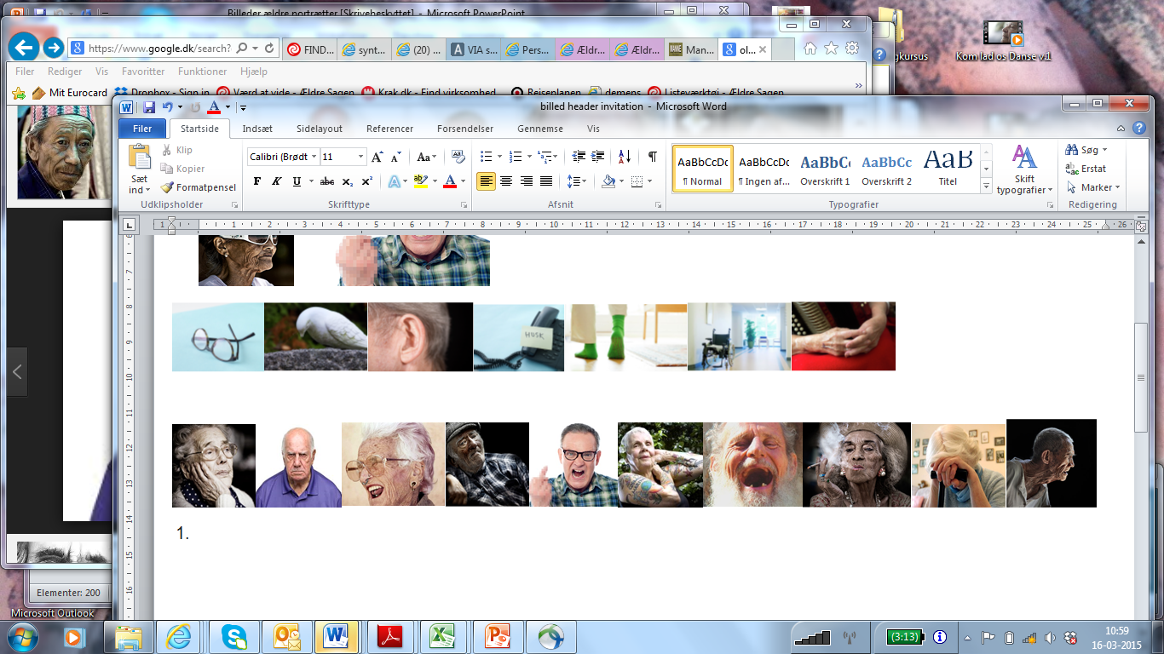
Værdighed
Ensomhed
Kedsomhed
Hjælpeløshed
Notes:
Ensomhed, er den smerte vi føler, når vi ønsker, men ikke kan dele nærvær eller skabe relation i hverdagen.
Kedsomhed, er den smerte vi føler, når vi mangler variationer og spontanitet i vores hverdag.
Hjælpeløshed, er den smerte vi føler, når vi altid modtager omsorg, og har sådan brug for at kunne give omsorg i hverdagen.

Slide 20
Minder
Tidsperioden omkring barndommen og det tidlige voksenliv havde væsentligt flere minder og erindringer
Mennesker med en demenssygdom, hvor sygdomsforløbet gradvist kendetegnes ved identitetstab – eksempelvis Alzheimers sygdom – kan således have stor glæde af at fokusere på netop de tidlige leveår for at fremkalde livsminder
Robert Butler, Psykolog

Slide 21
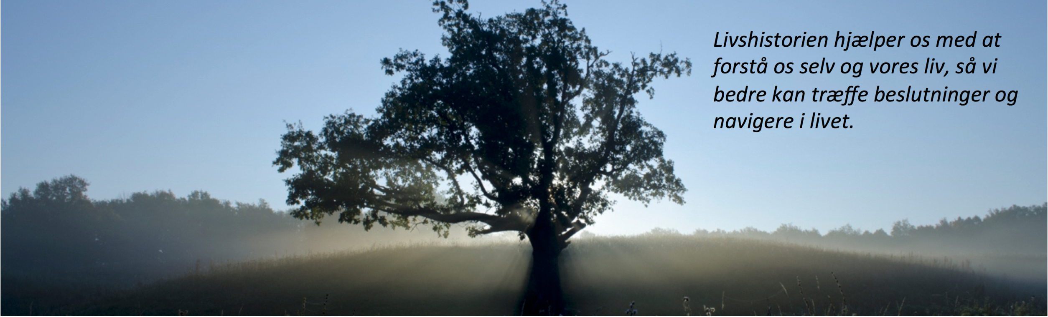
Fortid i nutid for fremtid

Slide 22
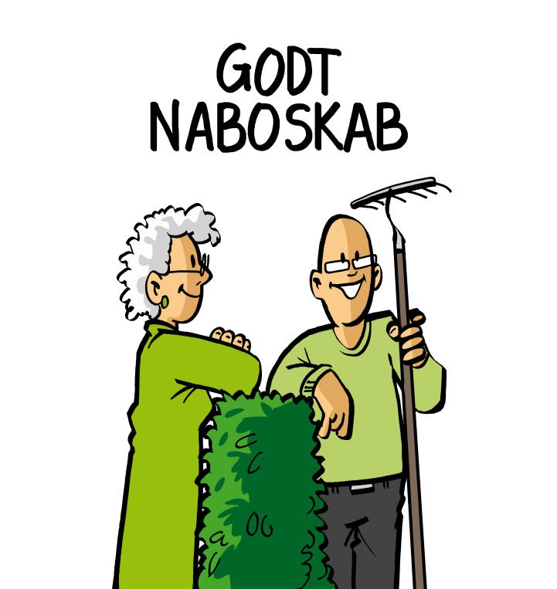
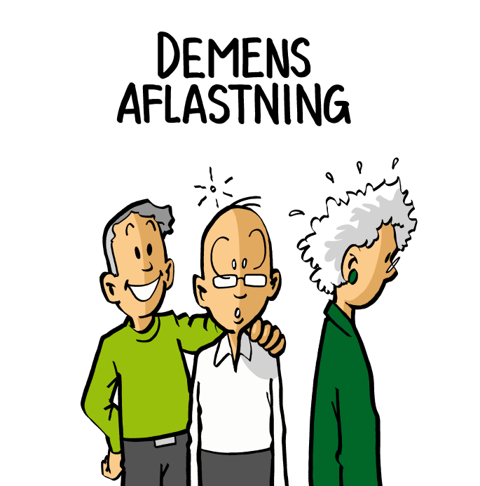
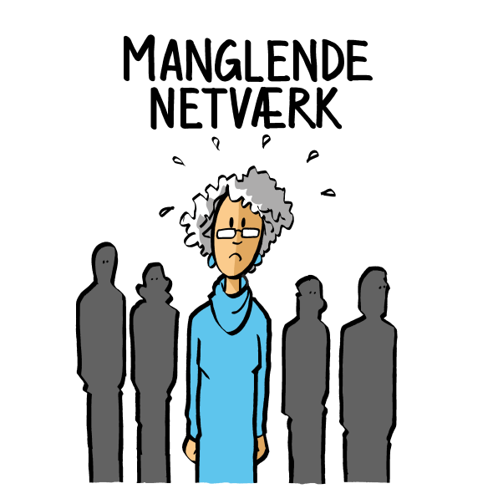
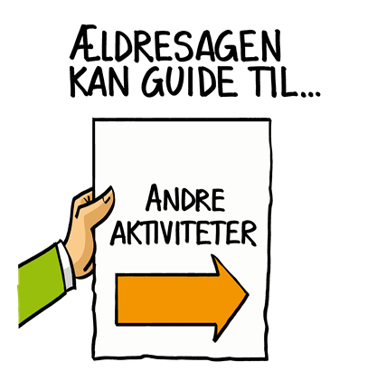
Demensvenlige lokalsamfund
Hvad er et demensvenligt samfund?
Hvad betyder det for mennesker med demens og deres pårørende?

Slide 23
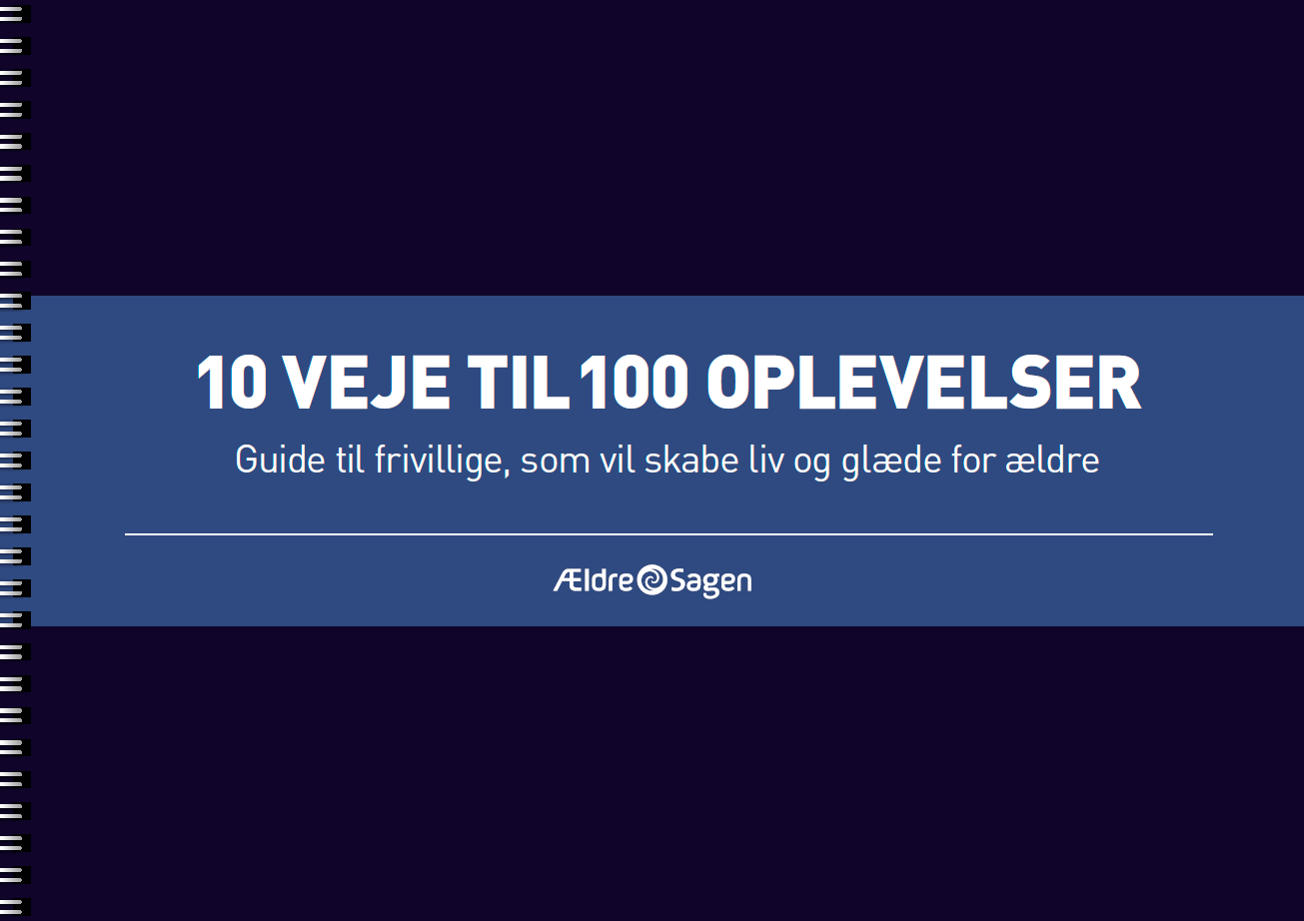
Livsområder
10 veje til 100 oplevelser
Natur og udeliv
Fortællinger og historier
Mad og måltider
Hverdagens gøremål
Musik, sang og kunst
Spil og leg
Krop og bevægelse
Dyr og kæledyr
Håndværk og håndgerning
Medier, IT og teknologi
Notes:
Relateres til inddragelse af øvelser

Slide 24
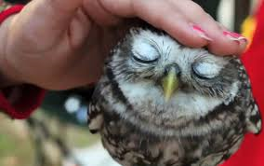
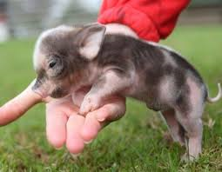
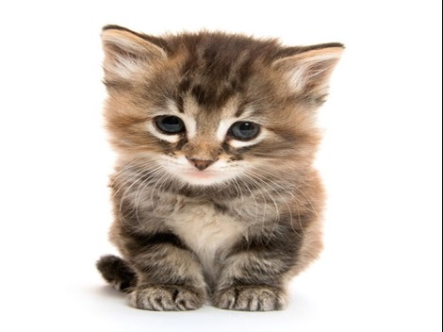
Dyr og kæledyr øger velvære
Du bliver mere glad og afslappet af at være sammen med dit kæledyr, og det giver os velvære og gør os sundere
At ae et kæledyr frigiver en række signalstoffer i vores krop, der bidrager til vores mentale og fysiske velvære. Det samme sker i naturen og ved musik og sang.
Det er hormonet oxytocin, der påvirker os positivt på mange måder.
  Smertelindrende
  sænker det vores blodtryk
  Sænker hjerterytme og puls
  Sænker stressniveau
  Stabiliserer vores humør
  Bidrager til afspænding og lykkefølelse
  Vi får en følelse af samhørighed med dem
  (Karen Thodberg er adfærdsbiolog og seniorforsker ved Århus Universitet)

Slide 25
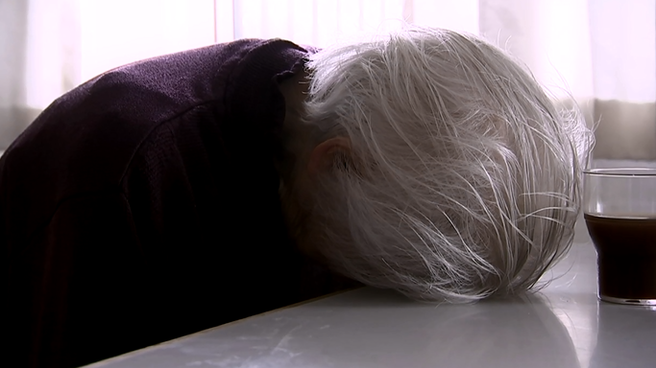
Kontakt og glæde i hverdagen
https://www.tvmidtvest.dk/artikel/se-oejeblikket-hvor-musikken-vaekker-demente-else
Notes:
https://www.tvmidtvest.dk/artikel/se-oejeblikket-hvor-musikken-vaekker-demente-else

Slide 26
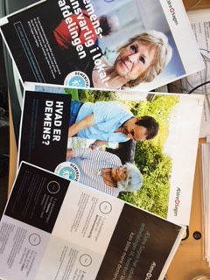
Demensvenligt Danmark og demensvenlige lokalafdelinger
4 anbefalinger
Demensansvarlig
Én aktivitet minimum
Åbne fællesskaber
Viden til alle også på web

Slide 27
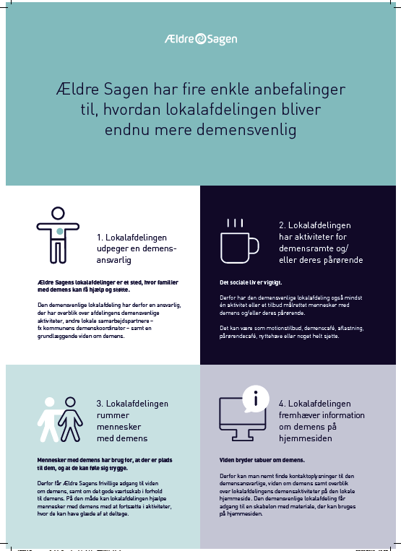
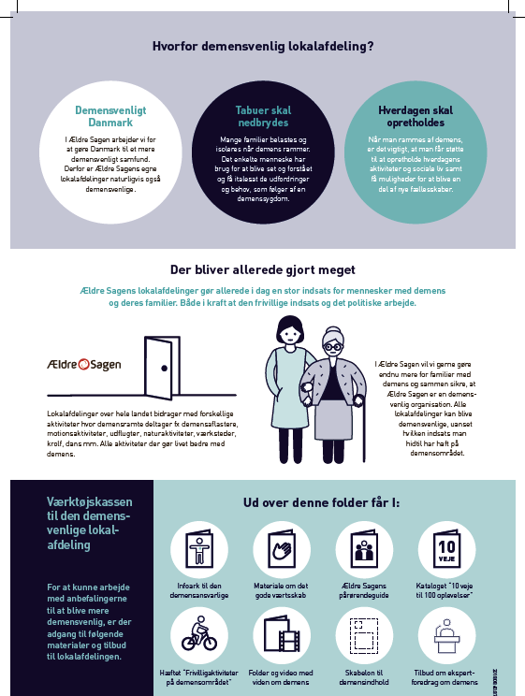
https://www.aeldresagen.dk/frivilligportalen/social-indsats/demens/materiale-demensvenlig-lokalafdeling
Materialer
Klik for at se film og materialer på
Frivilligportalen

Slide 28
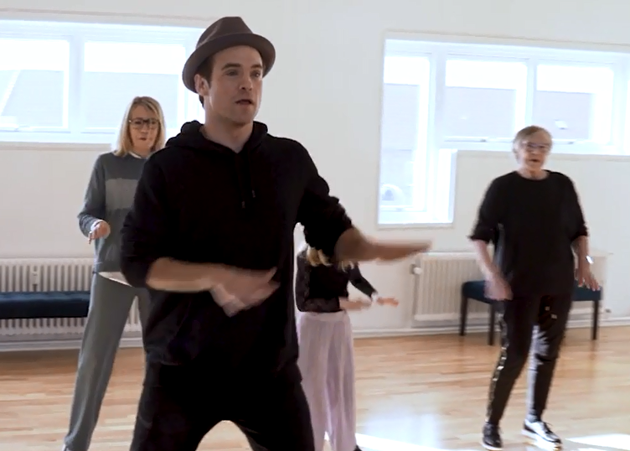
Giv demens et tvist
Folebevægelsen for demensvenligt Danmark
Notes:
13.15
Musik -14.15

